Slide 1
Bruksanvisning for FINN Eiendom Partnerkunder
Innholdsliste
Hvordan oppretter jeg en Bolig til salgs annonse
2. Hvordan endrer jeg en eksisterende annonse
3. Hvordan kan jeg løfte eller aktivere en passiv annonse

Slide 2
1. Hvordan oppretter jeg en bolig til salgs annonse

Slide 3
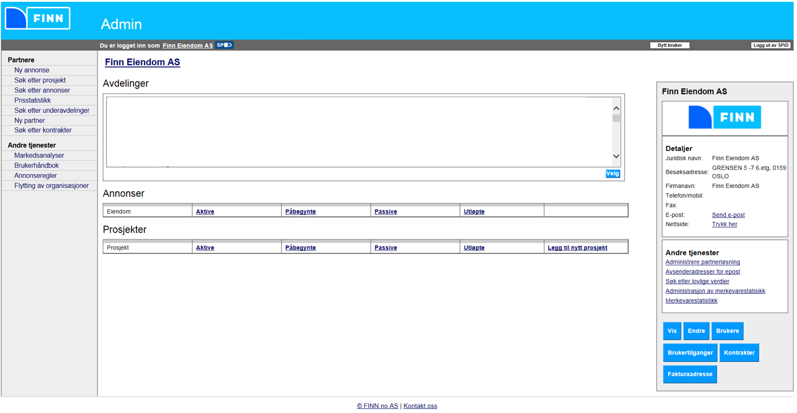
Slik oppretter du en ny annonse.
1
Velg ny annonse

Slide 4
Slik oppretter du en ny annonse.
2
I denne bruksanvisningen velger vi kategorien Bolig til salgs.

Slide 5
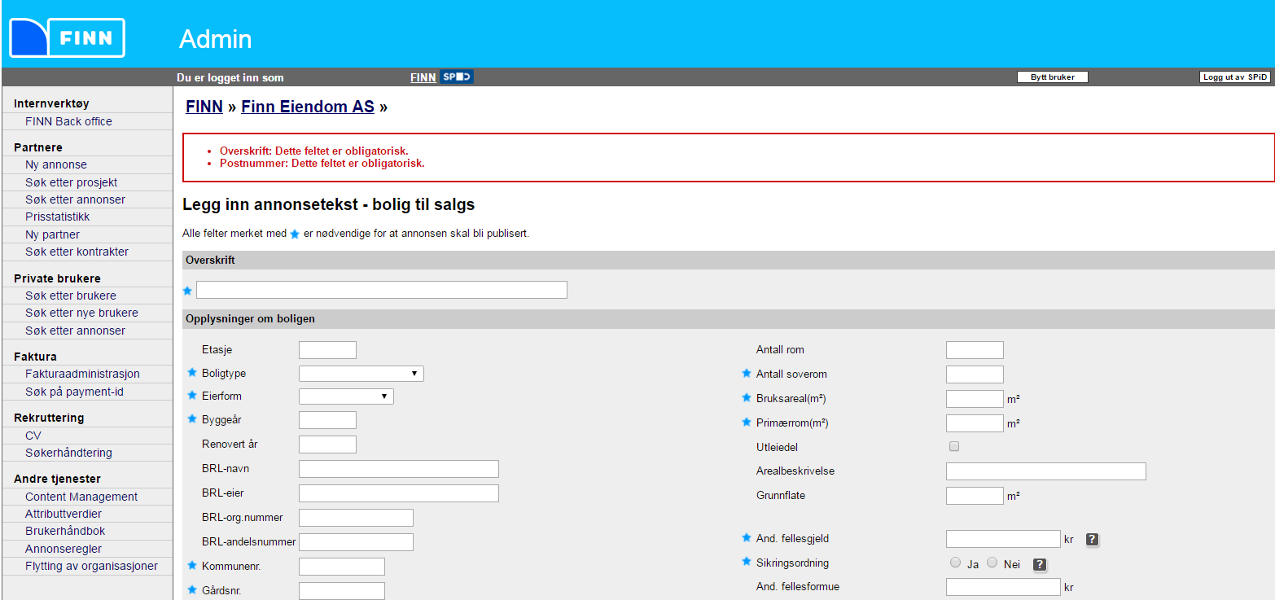
Slik oppretter du en ny annonse.
3
Fyll ut alle de obligatoriske feltene som er merket med en blå stjerne. Scroll nedover og når du er ferdig trykker du så på «neste side»

Slide 6
Slik oppretter du en ny annonse.
Last opp bilder av eiendommen (valgfritt)
4
Last opp salgsdokument (valgfritt)
5
Last opp videolenke av eiendommen (valgfritt)
6
7
På neste side bes du bekrefte bestilling.

Slide 7
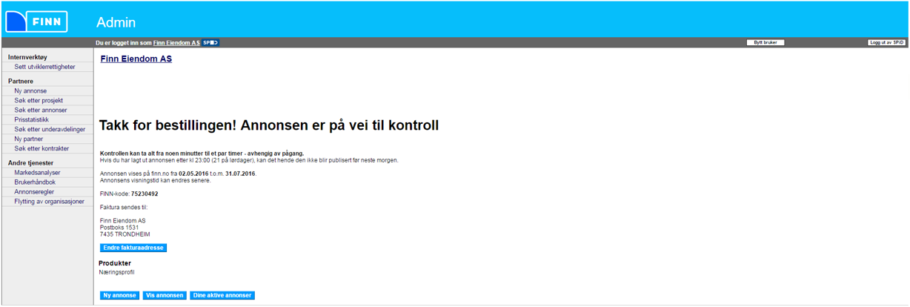
SLUTT
Annonsen er nå publisert og vil etter annonsekontroll være synlig på FINN sine sider
8

Slide 8
2. Hvordan kan jeg løfte eller aktivere en passiv annonse

Slide 9
Slik løfter eller aktiverer du en passiv annonse.
For å løfte en passiv annonse: Trykk på lenken «Passive»
For å løfte en aktiv annonse: Trykk på lenken «Aktive»

Slide 10
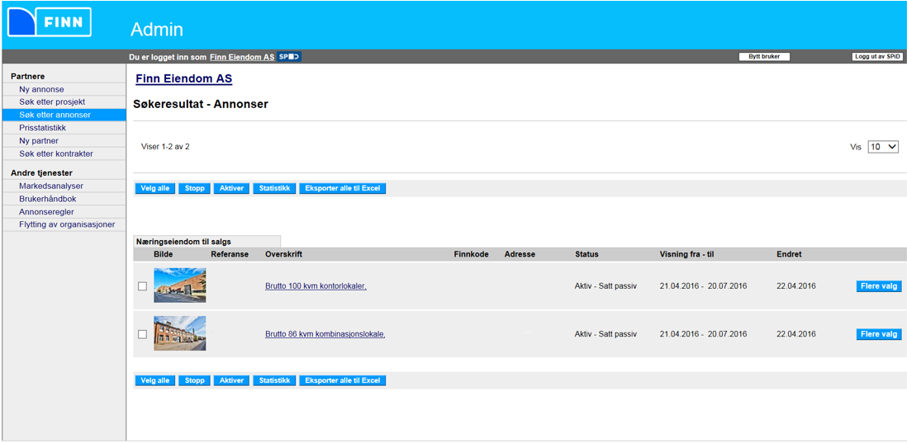
Slik løfter eller aktiverer du en passiv annonse.
Velg aktuell annonse og trykk deretter på «Flere valg»

Slide 11
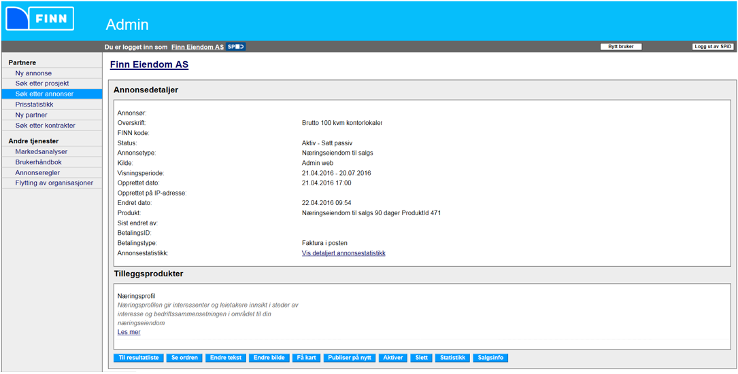
Slik løfter du en passiv annonse.
Dersom du skal løfte (fornye) en annonse trykk her. Påminner at dette må skje iht til annonsereglene. For spørsmål ta kontakt med din kundeansvarlig.

Slide 12
Dersom du kun skal aktivere en passiv annonse trykker du på «Aktiver» Ikke trykk på «Publiser på nytt» om du har denne knappen i tillegg.

Slide 13
3. Hvordan gjør jeg endringer i aktiv annonse

Slide 14
Slik kan du gjøre endringer i en eksisterende annonse.
Trykk på fanen «Aktive»
1

Slide 15
Slik kan du gjøre endringer i en eksisterende annonse.
2
Velg aktuell annonse og trykk deretter på «Flere valg»

Slide 16
Slik kan du gjøre endringer i en eksisterende annonse.
3
Trykk på riktig fane nedenfor; avhengig av om du ønsker å endre tekstgrunnlaget eller bilder i annonsen.

Slide 17
SLUTT

